Slide 1
Lập Trình Web Java Cơ Bản
Buổi 5-1
Lê quốc hải

Slide 2
1. Giới thiệu về Lập trình hướng đối tượng (OOP)
Lập trình hướng đối tượng là một phương pháp lập trình mà trong đó, dữ liệu chương trình sẽ được tổ chức thành các đối tượng (objects), các lớp (classes).
Lập trình hướng đối tượng có 4 tính chất cơ bản:
Tính đóng gói (Encapsulation): Các thông tin của các đối tượng phải được kiểm soát khi cho phép bên ngoài truy xuất.
Tính kế thừa (Inheritance): Một lớp có thể kế thừa các thông tin, các hành vi mà một lớp khác có.
Tính đa hình (Polymorphism): Một lớp con kế thừa lớp cha, có thể có những hành vi đặc biệt hơn.
Tính trừu tượng (Abstraction): Trừu tượng hóa hành vi của một lớp. Hay nói cách khác, chỉ công khai cho bên ngoài biết là có những hành vi này, còn cụ thể những hành vi này thực hiện như thế nào, thì không công khai.

Slide 3
2. Packages trong Java
Packages trong Java là các gói chứa các lớp do chúng ta viết ra. Dùng để chỉ định nơi sản xuất của một lớp nào đó. Vì trong quá trình lập trình, sẽ có thể có 2 lớp trùng tên nhau tồn tại trong một dự án. Lúc này, package sẽ được sử dụng để chỉ định cụ thể là ta đang cần dùng lớp nào.
Packages được tổ chức theo cây thư mục. Ứng với mỗi thư mục khác nhau trong dự án, được xem là một package.
Cách viết đường dẫn package:
.../vn/edu/giadinh/ => vn.edu.giadinh
.../vn/lequochai/HelloWorldApp.java => vn.lequochai.HelloWorldApp
...
Đường dẫn package thông thường được đặt theo tên miền nhưng viết ngược lại. Ví dụ: Tên miền giadinh.edu.vn thì đặt là vn.edu.giadinh

Slide 4
3. Class trong Java
Class là các bản thiết kế cho đối tượng trong Java. Nó sẽ chỉ định cho Java biết làm thế nào để tạo ra một đối tượng thuộc Class này, chúng có những thuộc tính gì, những hành vi gì, ...
Ngoài ra, Class cũng có thể chứa những thuộc tính, những hành vi dành chung trong Class.
Những thuộc tính, hành vi của Class còn được gọi là các Class members.
Class trong Java đại diện cho một lớp trong lập trình hướng đối tượng.

Slide 5
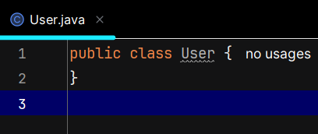
3. Class trong Java
Khởi tạo một lớp trong Java
Lưu ý: Ứng với mỗi tệp mã nguồn Java, chỉ có thể có 1 public class. Và public class đó phải trùng với tên tệp mã nguồn Java đang viết.

Slide 6
4. Đối tượng trong Java
Là những tập hợp dữ liệu đặc biệt vừa có thể chứa thuộc tính cũng vừa có thể có những hành vi để thao tác với các thuộc tính của nó.
Một đối tượng sẽ thuộc ít nhất một Lớp nào đó trong Java. Hay nói cách khác, để Java có thể tạo ra đối tượng bất kỳ, nó cần bản thiết kế về đối tượng đó và Class chính là bản thiết kế mà Java cần.
Thuộc tính, hành vi của một đối tượng sẽ được quyết định bởi Class của nó.
Một đối tượng thường được gọi là một Object hoặc một Instance của một Class nào đó.

Slide 7
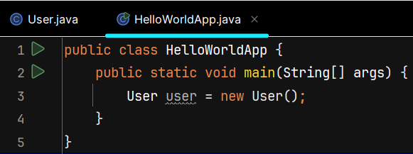
4. Đối tượng trong Java
Khởi tạo đối tượng từ một Class trong Java

Slide 8
5. Thuộc tính (fields)
Là những thông tin của một object hoặc một class. Chúng có thể thuộc bất cứ kiểu dữ liệu nào. Có thể là số nguyên, số thực, chuỗi, hoặc thậm chí là một class khác.
Có 2 loại thuộc tính:
Thuộc tính tĩnh (static fields): Là những thuộc tính thuộc quyền sở hữu của class và được kiểm soát bởi class chứa nó.
Thuộc tính đối tượng (instance fields): Là những thuộc tính thuộc quyền sở hữu và kiểm soát bởi đối tượng chứa nó.

Slide 9
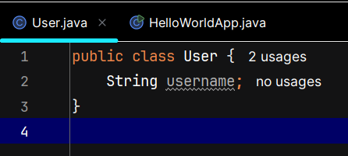
5. Thuộc tính (fields)
Khai báo thuộc tính đối tượng

Slide 10
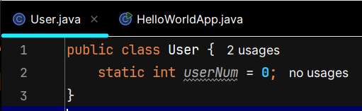
5. Thuộc tính (fields)
Khai báo thuộc tính tĩnh

Slide 11
6. Phương thức (methods)
Phương thức là các hành vi của các đối tượng hoặc các class. Chúng được viết ra với mục đích thao tác với thuộc tính của chính mình hoặc với thuộc tính của các đối tượng, class khác.
Phương thức thường được so sánh với hàm trong lập trình truyền thống.
Có 2 loại phương thức:
Phương thức tĩnh (static methods): Là các phương thức thuộc về class.
Phương thức đối tượng (instance methods): Là các Phương thức thuộc về đối tượng.

Slide 12
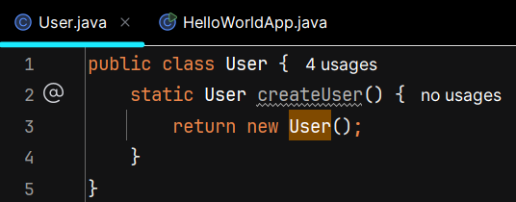
6. Phương thức (methods)
Khai báo và triển khai phương thức tĩnh

Slide 13
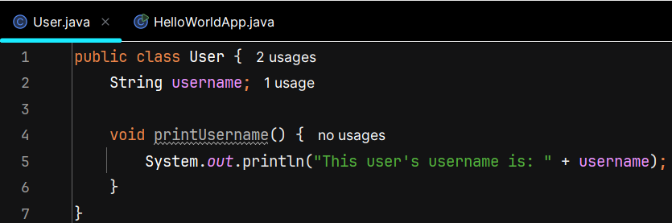
6. Phương thức (methods)
Khai báo và triển khai phương thức đối tượng

Slide 14
7. Hàm tạo (constructors)
Là hàm sẽ được gọi khi tạo mới một đối tượng bất kỳ. Thường được sử dụng để khởi tạo giá trị mặc định cho các thuộc tính của đối tượng.
Một class bao giờ cũng có ít nhất 1 hàm tạo dù ta có khai báo chúng hay không.
Các loại hàm tạo của một class:
Hàm tạo mặc định (default constructor): Là hàm tạo không tham số. Nếu ta không khai báo bất kỳ hàm tạo nào cho một class thì hàm tạo này sẽ được tự động tạo ra bởi Java.
Hàm tạo có tham số (parameterized constructor): Là các hàm tạo tùy chỉnh do chúng ta viết ra để cung cấp thêm hướng để tạo đối tượng cho một class.
Lưu ý: Trong trường hợp ta có viết một hoặc nhiều hàm tạo có tham sô mà không viết hàm tạo mặc định thì lớp đó sẽ được xem như không có hàm tạo mặc định.

Slide 15
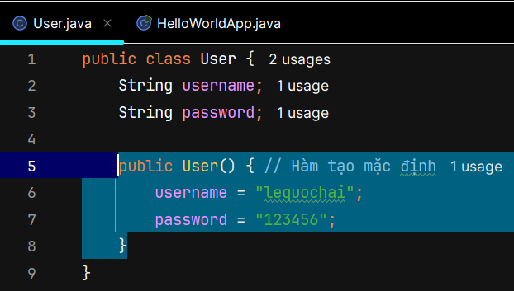
7. Hàm tạo (constructors)
Viết hàm tạo mặc định
Lưu ý: Nếu lớp không có hàm tạo nào, Java sẽ tự tạo hàm tạo này nhưng nó không làm gì cả.

Slide 16
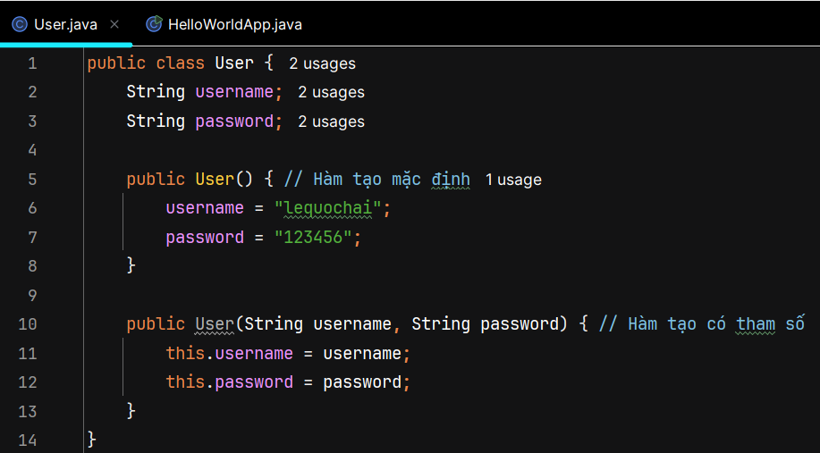
7. Hàm tạo (constructors)
Viết hàm tạo có tham số tùy chỉnh
Lưu ý: Nếu viết hàm tạo có tham số mà không có hàm tạo mặc định, lớp đó được xem như không có hàm tạo mặc định.

Slide 17
8. Access modifiers trong Java
Là các từ khóa dùng để chỉ định phạm vi truy cập của các class members của các đối tượng, các class.
Các access modifiers:
private: class members này là riêng tư, chỉ có thể truy cập trong class, bên ngoài không thể truy cập được. (Được sử dụng để đáp ứng tính đóng gói)
protected: class members này chỉ có thể được truy cập trong class hoặc các class con kế thừa class này. Bên ngoài không thể truy cập.
public: class members này có thể được truy cập bất cứ đâu.
default (nếu không ghi gì cả): class members này chỉ được truy cập trong package. Tức là cùng package thì truy cập được.
Access modifiers thường được đặt trước đoạn khai báo thuộc tính hay Phương thức.

Slide 18
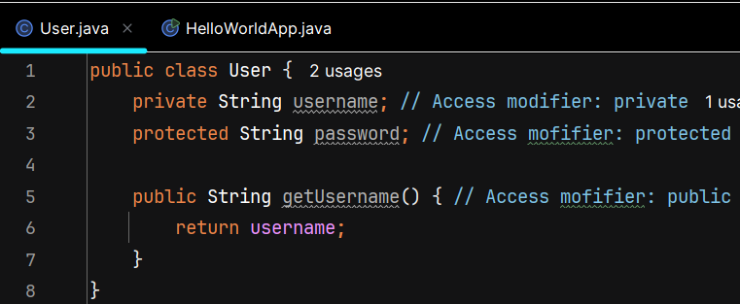
8. Access modifiers trong Java
Sử dụng access modifiers

Slide 19
9. Non-access modifiers trong Java
Là các từ khóa có ý nghĩa đặc biệt hơn, tác động đến các class members hoặc class trong Java.
Các non-access modifiers:
final:
Trường hợp class: Chỉ định class này không thể được kế thừa bởi class khác
Trường hợp thuộc tính: Chỉ định thuộc tính này không thể thay đổi giá trị sau khi gán (tựa tựa như hằng số nhưng ở dạng thuộc tính)
Trường hợp phương thức: Chỉ định các class con của class này không thể ghi đè phương thức này.
abstract:
Trường hợp class: Chỉ định class này là một abstract clas.
Trường hợp phương thức: Chỉ định phương thức này là một phương thức abstract.
Các non-acess modifiers thường được đặt trước access modifier trong khai báo thuộc tính, khai báo phương thức hoặc khai báo lớp.

Slide 20
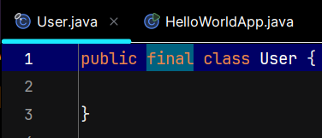
9. Non-access modifiers trong Java
Khai báo lớp không thể kế thừa

Slide 21
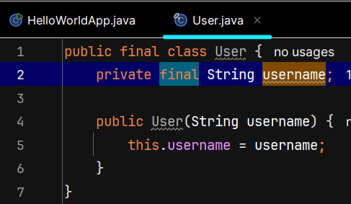
9. Non-access modifiers trong Java
Khai báo thuộc tính không thể thay đổi sau khi gán giá trị

Slide 22
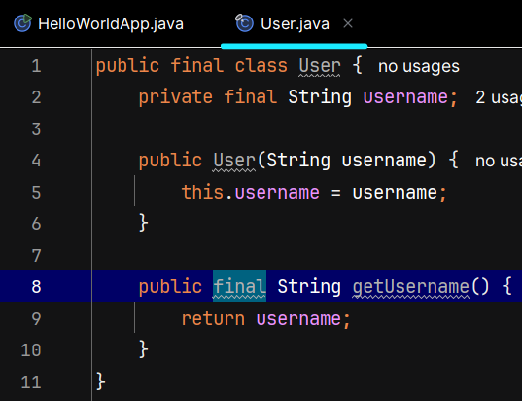
9. Non-access modifiers trong Java
Khai báo phương thức không thể ghi đè bởi các class con kế thừa

Slide 23
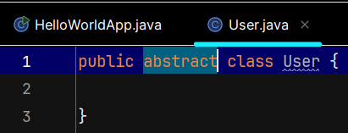
9. Non-access modifiers trong Java
Khai báo abstract class

Slide 24
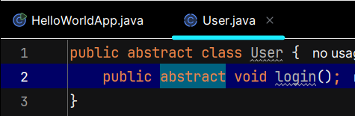
9. Non-access modifiers trong Java
Khai báo phương thức abstract

Slide 25
Bài tập thực hành
Bài 1: Viết lớp User (người dung) trong đó có 4 thuộc tính:
username: Tên người dùng
password: Mật khẩu
fullName: Họ và tên
birthday: Ngày sinh
Với phương thức:
login: Nhận vào tham số password, so sánh xem tham số có khớp với thuộc tính password của đối tượng này hay không và trả ra kết quả so sánh là boolean.

Slide 26
Bài tập thực hành
Bài 2: Từ lớp User đã viết ở bài 1, hãy viết chương trình:
Khởi tạo 1 đối tượng User với thông tin tùy ý khi chạy chương trình.
Yêu cầu người dùng nhập vào username và password, nếu người dùng nhập đúng username và password (khớp với thuộc tính username và password của đối tượng User) thì in ra màn hình tất cả thông tin của đối tượng User đã tạo.
Trường hợp người dùng nhập rỗng 1 trong 2 thông tin, yêu cầu người dùng nhập lại đúng thông tin đó.
Trường hợp nhập sai, hãy in thông báo ra màn hình cho người dùng biết.

Slide 27
Bài tập thực hành
Bài 3: Từ lớp User đã viết ở bài 1, hãy viết chương trình:
Cho phép người dùng tạo vô hạn đối tượng User từ việc nhập dữ liệu từ bàn phím. Kết thúc khi người dùng nhập rỗng ở bất kỳ thông tin nào.
Sau khi kết thúc quá trình nhập, yêu cầu người dùng nhập username và password. Bắt buộc người dùng nhập lại nếu người dùng nhập rỗng thông tin bất kỳ.
Sau khi người dùng nhập username và password, hãy kiểm tra nếu một trong số các User mà người dùng đã tạo có khớp với username và password người dùng nhập, in tất cả thông tin User đó ra.
Nếu không có User nào khớp thì in thông báo ra màn hình là: "Đăng nhập không thành công".

